Slide 1
SOLUJEN LISÄÄNTYMINEN JA MITOOSI

Slide 2
”Solujen määrä voi kasvaa vain solunjakautumisten kautta. Jakautumisessa solun kaikki rakenteet kahdentuvat ja irtoavat kahdeksi uudeksi soluksi. Tuman perintöaines kopioituu syntyville soluille. Perintöaines voi jakautua kahdella hyvin erilaisella tavalla.”
https://yle.fi/aihe/artikkeli/2013/01/10/mitoosi-ja-meioosi

Slide 3
Monisoluisilla eliöillä solunjakautuminen on edellytys eliön kasvulle, solukkojen tai kudosten uusiutumiselle.
  Esim. murtuneen luun parantuminen
  Yksilönkehitys hedelmöityksestä alkaen

Slide 4
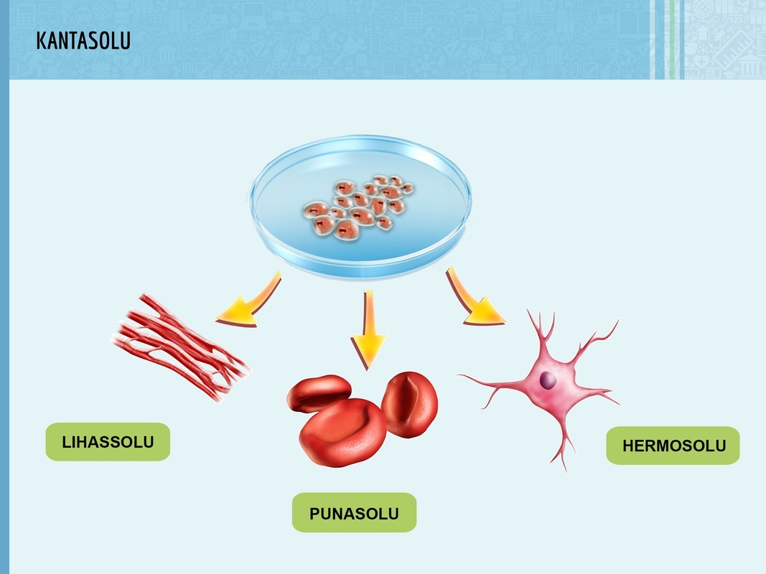
Kantasolut voivat erilaistua esimerkiksi hermosoluiksi, verisoluiksi tai lihassoluiksi

Slide 5
SOLUT SIIS LISÄÄNTYVÄT MITOOSIN AVULLA
Johtaa kahden perimältään identtisen tytärsolun syntymiseen.
  Solut voivat erilaistua eri tehtäviin ympäristön (solujen kemiallinen viestintä) vaikutuksesta
Mitoosi on merkittävä tapahtuma kudosten uusiutumisen, kasvun ja yksilönkehityksen kannalta.

Slide 6
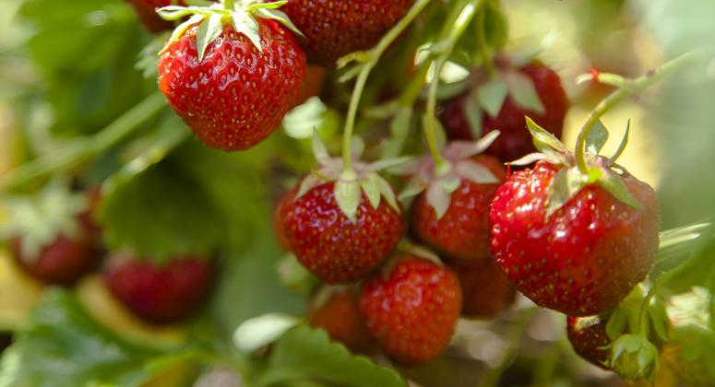

SUVUTTOMASSA LISÄÄNTYMISESSÄ HYÖDYNNETÄÄN MITOOSIA
Suvuton lisääntyminen – ilman sukusoluja, uudet yksilöt ovat emoyksilön kopioita
Esim. hiivat
Kasvikunnassa esim. mansikka (rönsyt), sienet ja sanikkaiset (itiöt), juurivesat (haapa)

Slide 7
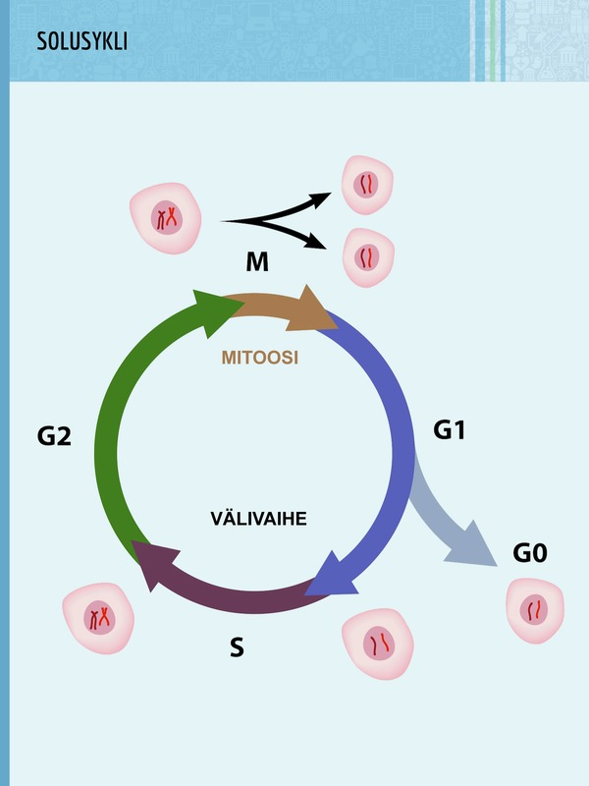
SOLUN ELÄMÄNKIERTO
G1 = kas­vu­vai­he
S = syn­tee­si­vai­he: pe­ri­mä kah­den­tuu
G2 = val­mis­tau­tu­mi­nen mi­too­siin: solu­e­li­met kah­den­tu­vat, kro­mo­so­mien kro­ma­tii­ni­rih­mat pak­kau­tu­vat tii­viim­mäk­si, mik­ro­put­ket jär­jes­täy­ty­vät
Mitoosi (solu jakautuu kahtia
SOLUSYKLI JAETAAN VÄLIVAIHEESEEN JA MITOOSIIN

Slide 8
Solun elämänkierrossa välivaihe on aktiivista aikaa
Välivaiheen aikana:
- solu kasvaa
- tuottaa proteiineja
- soluelimiä rakentuu
- DNA kahdentuu
Notes:
8

Slide 9
Mitoosi alkaa, kun kromosomeja ympäröivä tumakotelo hajoaa. Kromosomit asettuvat solun keskitasoon. Proteiinirihmat kiskovat kromosomit irti pareistaan ja vetävät ne solun laidoille.
Kahden syntyneen kromosomiston ympärille muodostuvat uudet tumakotelot. Nyt muut solun rakenteet voivat myös jakautua. Näin syntyy kaksi uutta solua, joilla on identtinen perintöaines.

Slide 10
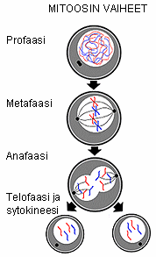

Slide 11
MITOOSIN VAIHEET
1. PROFAASI (Esivaihe)
Kromatiinirihmat pakkautuvat.
Tumakotelo pilkkoutuu.
Sukkularihmat alkavat muodostua.
Tumajyvänen häviää.
Notes:
11

Slide 12
2. METAFAASI (Keskivaihe)
Sukkularihmat kiinnittyvät kromosomien sentromeerikohtiin.
Sukkularihmat vetävät kromosomit solun keskitasoon.
Notes:
12

Slide 13
3. ANAFAASI (Jälkivaihe)
Sisarkromatidit irtoavat toisistaan.
Sukkularihmat vetävät tytärkromosomit solun vastakkaisille puolille.
Notes:
13

Slide 14
4. TELOFAASI (Loppuvaihe)
Perintöaines molemmissa soluissa sama.
Solulima ja soluelimet jakautuvat kahteen syntyvään soluun.
Tumakotelo rakentuu ja kromosomit aukeavat.
Notes:
14

Slide 15
Mitoottinen solun jakautuminen tuottaa emosolun kaltaisia tytärsoluja
Tytärsoluissa on sama kromosomimäärä kuin emosolussa.
Solunjakautumista säätelevät:
- geenit entsyymien välityksellä
- hormonit
- kasvutekijät
Notes:
15

Slide 16
https://opetus.tv/biologia/solubiologia-ja-perinnollisyys/mitoosi/?fbclid=IwAR3uAob-mrUW_FnE_5pD3Uk8eHy_0NCL-21WGdmK9f-q5rNnH2gum8ZaZZ4
https://www.youtube.com/watch?v=f-ldPgEfAHI

Slide 17
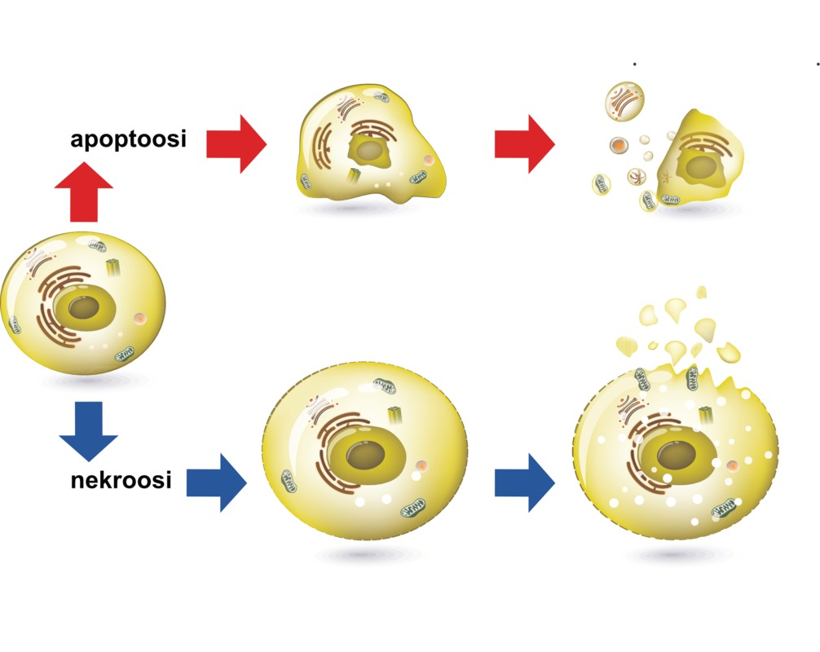
SOLUN KUOLEMA
Solun elinkaari päättyy solukuolemaan
  APOPTOOSI – ohjelmoitu solukuolema (esim. sikiön sormien kehitys)
  NEKROOSI – hallitsematon solukuolema

